Slide 1
Földhasználati joggal terhelt ingatlanok értékelési kérdései
Dr. Novák Zalán
Euro-Immo Expert Kft.

Slide 2
Földhasználati jogról akkor beszélhetünk, ha a föld és az épület tulajdonjoga elválik egymástól, és az épület tulajdonosát az épület fennállásáig a földre (földrészletre) használati jog illeti meg.

Slide 3
Létrejöhet:
Megállapodás, szerződés alapján
Bírósági határozat alapján

Slide 4
Fontos tudni, hogy a szerződés mellett az ingatlan-nyilvántartási bejegyzés is szükséges a szerződésen alapuló földhasználati jog keletkezéséhez.
A földhasználati jog keletkezésére, módosulására, illetve megszűnésére vonatkozó bejegyzésnek nem csak közokirat, hanem ügyvéd által ellenjegyzett magánokirat alapján is helye van.

Slide 5
A más tulajdonában álló földön építkezés céljából alapított földhasználati jogot egész földrészletre, vagy a földrészlet természetben vagy területi mértékben meghatározott részére lehet bejegyezni.
A földhasználati jogot az épület mindenkori tulajdonosa javára kell bejegyezni.

Slide 6
A földhasználati jogért természetesen ellenszolgáltatás jár, amelynek összegét a felek megállapodása vagy a bíróság határozhatja meg.
A földhasználati díj fizethető létesítéskor egy összegben vagy folyamatosan.

Slide 7
A földhasználati jogánál fogva az épület tulajdonosa:
jogosult a föld (földrészlet) használatára és hasznai szedésére,
valamint
köteles viselni az ennek fenntartásával járó terheket.

Slide 8
Az épület tulajdonjogának örökléssel vagy átruházással történő megszerzése esetén az épület új tulajdonosát a földhasználati jog változatlan feltételekkel illeti meg, azaz a földhasználati jog nem a tulajdonoshoz, hanem az épülethez fűződik.
Azt önállóan nem is lehet átruházni.

Slide 9
Korlátozások
A földhasználat az épület tulajdonosát megillető járulékos jogosultság, arra nincs lehetőség, hogy az épülethez kapcsolódó földet vagy földrészletet önállóan adják bérbe, haszonbérbe, hiszen ilyen irányú hasznosításra a földhasználót a törvény nem jogosítja fel. Ugyancsak kizárt a földhasználat önálló átruházása is, mert a földhasználati jog forgalomképtelen.

Slide 10
A földhasználati jog átszállása
A földhasználati jog tehát önálló átruházás tárgya nem lehet. Abból, hogy a földhasználati jog az épület mindenkori tulajdonosát illeti meg, következik, hogy az épület tulajdonjogának átruházása vagy öröklése esetében a földhasználati jog is átszáll az épület új tulajdonosára.

Slide 11
A földtulajdonost az épületre, az épület tulajdonosát pedig a földre elővásárlási jog illeti meg.

Slide 12
Földhasználati jog megszűnése
A földhasználati jog megszűnik
az épület megszűnésével,
a föld és az épület tulajdonjogának egyesülésével,
vagy ha a felek a szerződésükben meghatározott időtartamot kötöttek ki, és ez eltelt.

Slide 13
Ingatlan-nyilvántartási kérdések
A mindenkori tulajdonoshoz való kötöttségre utal az is, hogy a földhasználati jog jogosultját az ingatlan-nyilvántartásban név szerint nem kell megjelölni, hanem csak az épület mindenkori tulajdonosára kell utalni.

Slide 14
Kritikus értékelési kérdések
Fel van-e tüntetve a térképen?
A tulajdoni lapon szereplő és a tényleges területi méret egyezik-e?
Milyen várható élettartamú az épület?
A szükséges földterület használ-hatósága is biztosított-e?
Rendszeres díjfizetés kapcsolódik-e hozzá?

Slide 15
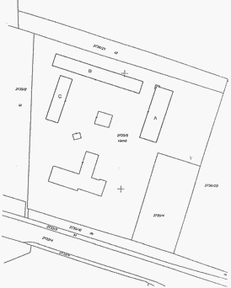
Térképi feltüntetés kérdése

Slide 16
Terület egyezőségének kérdése A tulajdoni lapon szereplő (pl. 8359/A) terület nem egyezik meg az épület hasznos alapterületével!

Slide 17
Várható élettartam kérdése Vizsgálandó nemcsak az, hogy az épület várhatóan még hány évig marad fenn, hanem az is, hogy nincs-e olyan funkcionális avultsága, ami miatt az műszakilag használható, de gazdaságilag nem célszerű az épület fenntartása.

Slide 18
Szükséges földterület nagysága

Slide 19
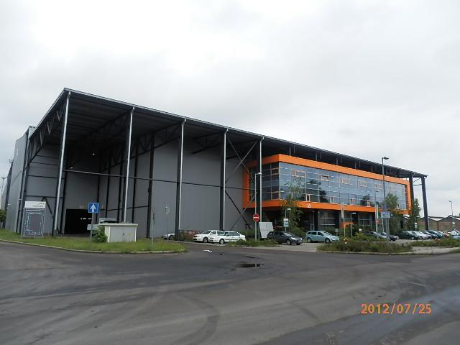
Díjfizetés kérdései

Slide 20
Díjfizetés kérdései Alapadatok: éves díjfizetés 30 millió Ft/év telekterület: 10.000 nm telekérték: 150 millió Ft elvárt hozam: 10 %

Slide 21
Díjfizetés kérdései Piaci összehasonlító értékelés „normál értékelés” - földhasználati díj tőkésített értéke

Slide 22
Díjfizetés kérdései Hozamszámításon alapuló értékelés „normál értékelés” de a cash-flow-ban fix negatív tételként szerepeltetni kell a földhasználati díjat

Slide 23
Díjfizetés kérdései Költségalapú értékelés „normál értékelés” de az épület értékét csökkenti a földhasználati díj tőkésített értékének és a telek piaci értékének a különbsége!

Slide 24
Legfontosabb jogszabályok
1959. évi IV. tv.
1997. évi CXLI. tv.
109/1999. (XII. 29.) FVM rend.
KÖSZÖNÖM A FIGYELMET !

